Slide 1
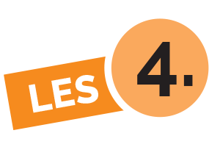

Slide 2
Coral Heroes

Slide 3
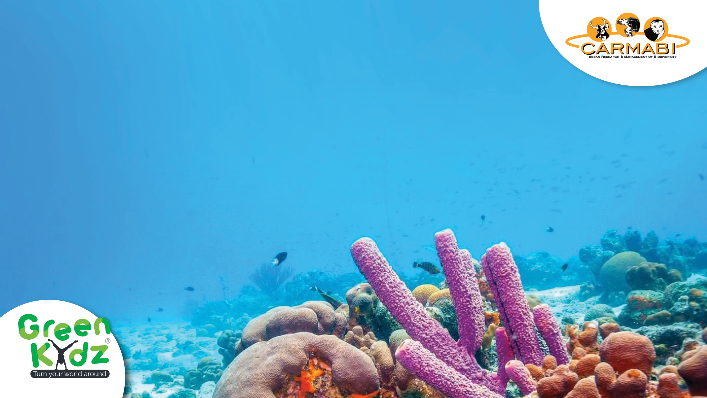
Esaki bo a siña despues di lès 4
Kiko e menasanan mas grave ta pa e ref di koral.
Kon bo por protehá koral.
Kon bo por disfrutá di e ref di koral di un manera responsabel.

Slide 4
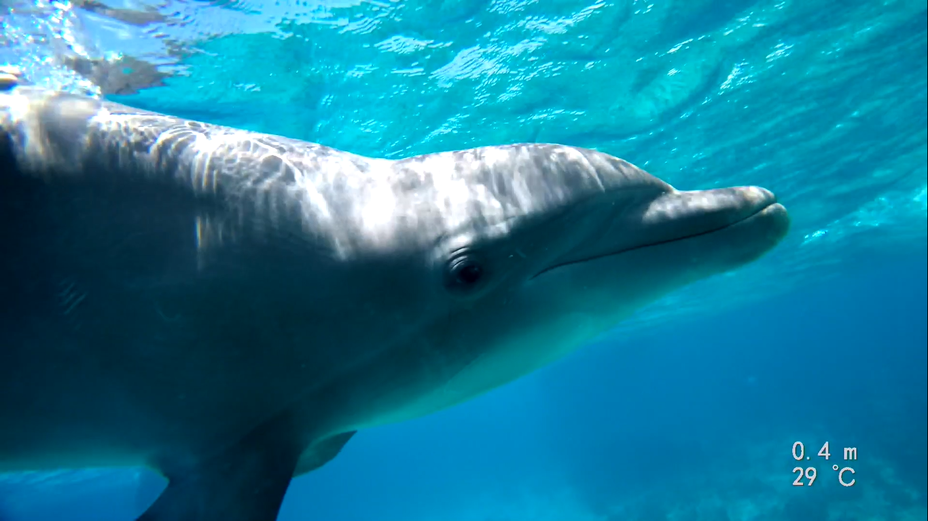
Esaki ta e èkstranan di lès 4
Un kantika di koral.
Un mindmap di koral.
Un kwes di koral.

Slide 5
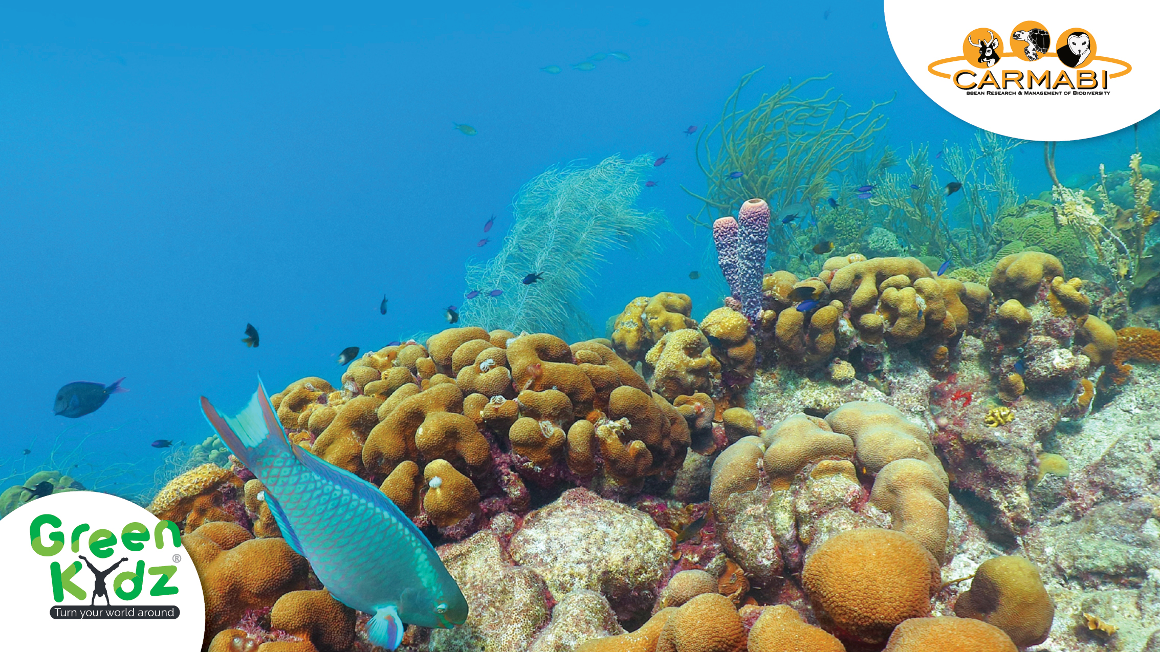
Bo konosé nos refnan di koral?

Slide 6
Kon ta bai ku e refnan di koral rònt mundu?
Refnan di koral ta masha bunita, pero na vários lugá rònt mundu kondishon di e koral ta bai atras rápidamente .

Slide 7
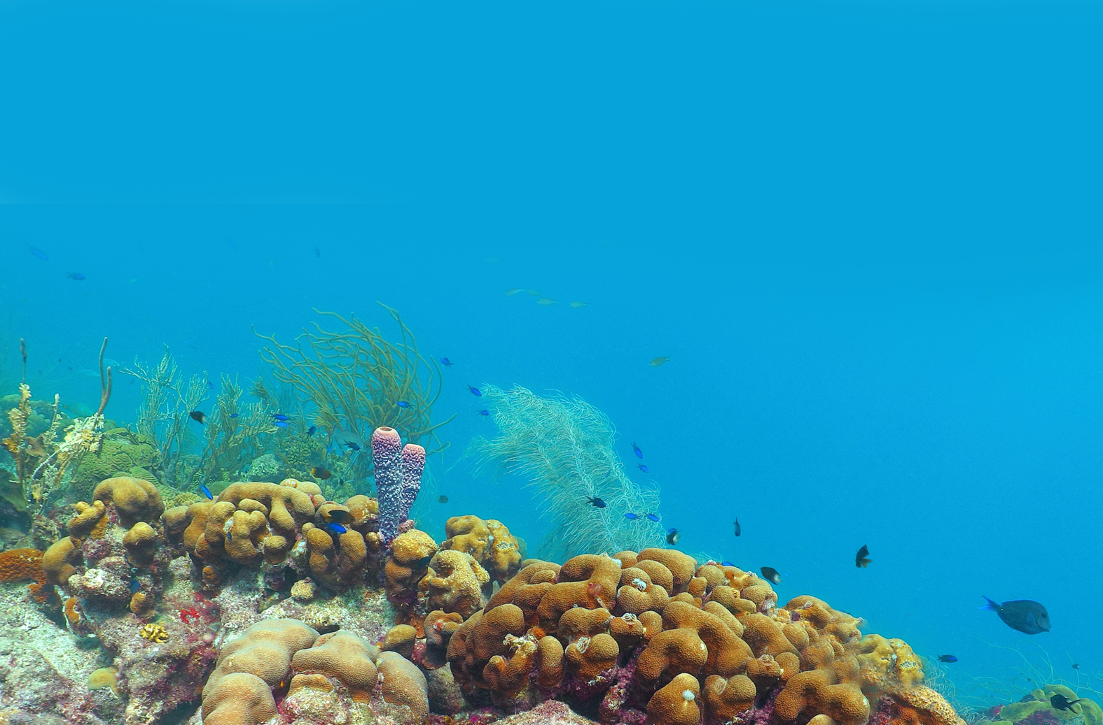
Kon ta bai ku nos propio refnan di koral aki na Kòrsou?
Nos refnan di koral ta bunita, pero nan tambe ta bou di preshon.

Slide 8
Kon nos ref di koral ta daña?
Esaki ta pa motibu di:
Tormenta i orkan.
Kapitan di boto, sambuyadó i hende ku ta snòrkel iresponsabel.
Piskamentu eksesivo.
Oumento di piskánan eksótiko.
Aksidente ku barku i plataforma riba laman.
Polushon di awa di laman ku sushi i awa di riolering.
Subida di temperatura di laman (Global Warming).
Subida di e nivel di laman.

Slide 9
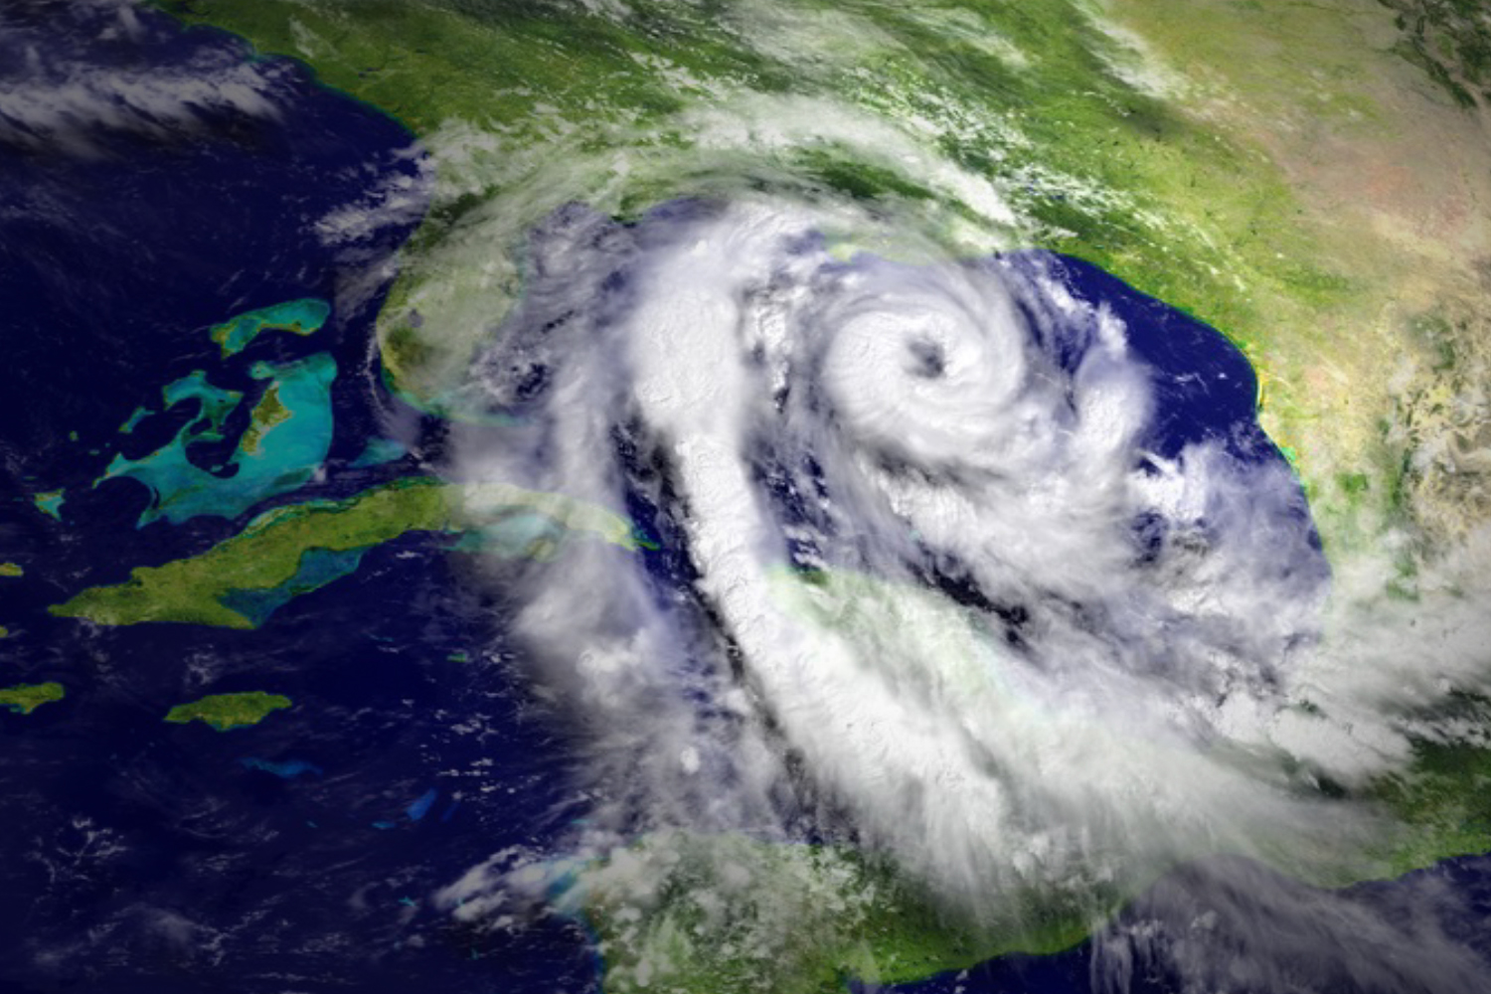
Tormenta i orkan
Laman brutu, ku ta bin ku tormentanan tropikal òf orkan, por kibra parti di e ref, ku asina lo muri.

Slide 10
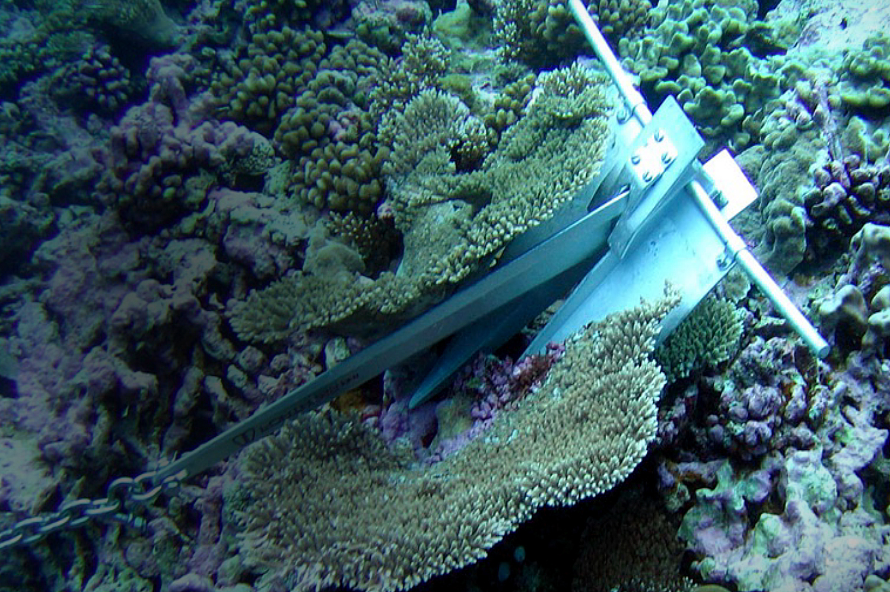
Hende deskouteloso, manera kapitan di boto òf hende ku ta sambuyá of snòrkel sin kuidou.
Kapitan di boto ku ta ankra kon ku ta por kibra e koral bou di awa. Ademas, hende ku ta sambuyá of snòrkel sin tene kuidou i ku ta mishi òf trapa e koral por hasi hopi daño na e ref.
Esaki naturalmente ta prohibí, pero lamentablemente e ta sosedé tòg.

Slide 11
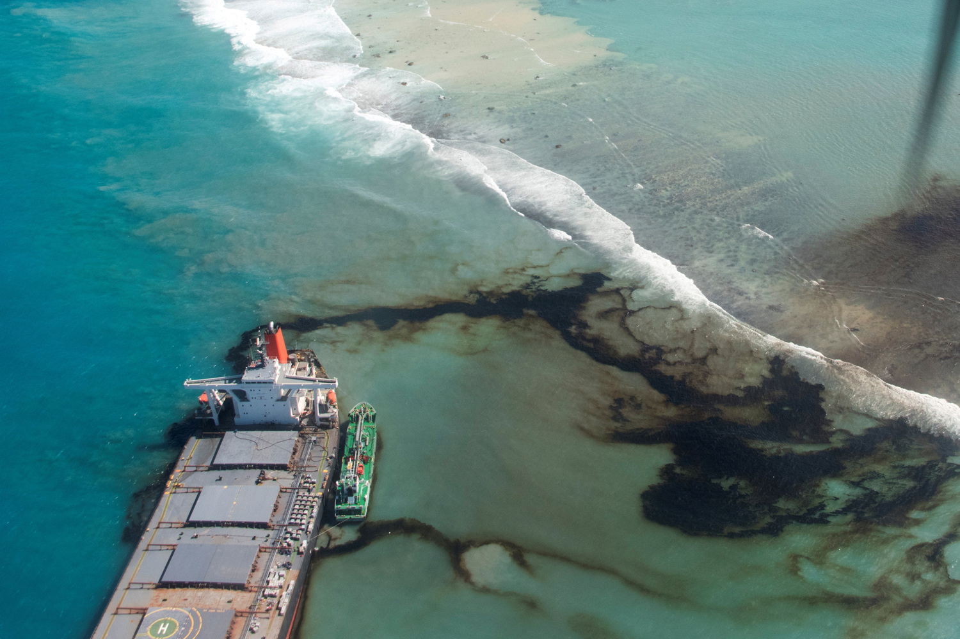
Aksidente ku barku i plataforma riba laman
Pa motibu di aksidente ku barku grandi òf ku plataforma di konstrukshon riba laman, manera resientemente a pasa ku nos megapier, e ref di koral por sufri hopi daño.

Slide 12
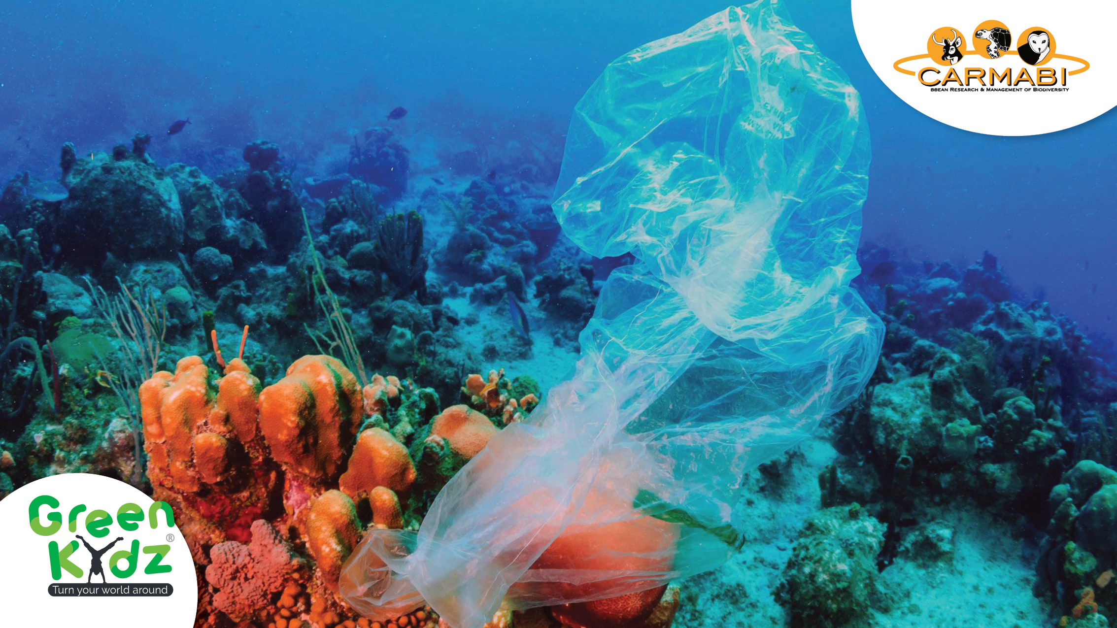
Sushi i awa di riolering
Sushi ta visibel, i e ta dañino pe koral.
Koralnan ta sufri daño ora pida plèstik i otro sushi pega den nan òf ta tapa, sofoká nan.

Slide 13
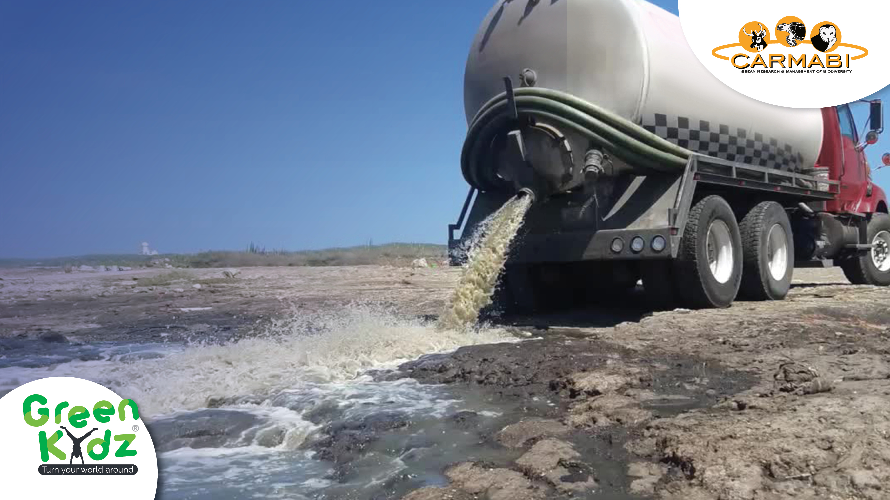
Sushi i awa di riolering
Awa di riolering ta invisibel, pero esaki tambe ta hopi malu pa koral.
Koral mester di awa kla i limpi pa nan por krese bon. Awa di riolering ta susha laman, dor di kual koral por muri.

Slide 14
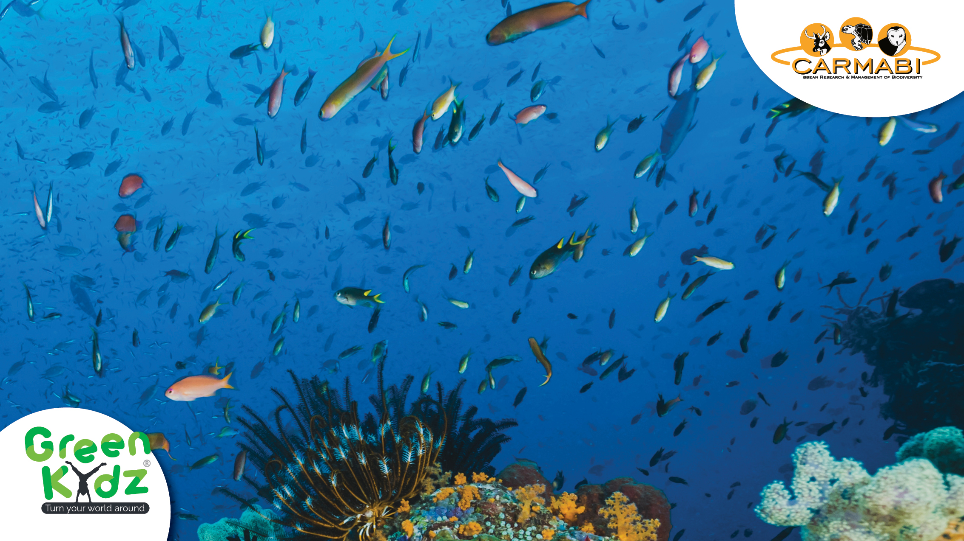
Piskamentu eksesivo
Piskamentu eksesivo ta kousa un desekilibrio den e sistema ekológiko vulnerabel di e ref di koral.
Piskamentu eksesivo ta resultá den ménos piská riba e ref, i tambe ménos diferente espesie di piská.
E biodiversidat di e ref ta baha, i esaki konsekuentemente tin efektonan negativo pa e koral.

Slide 15
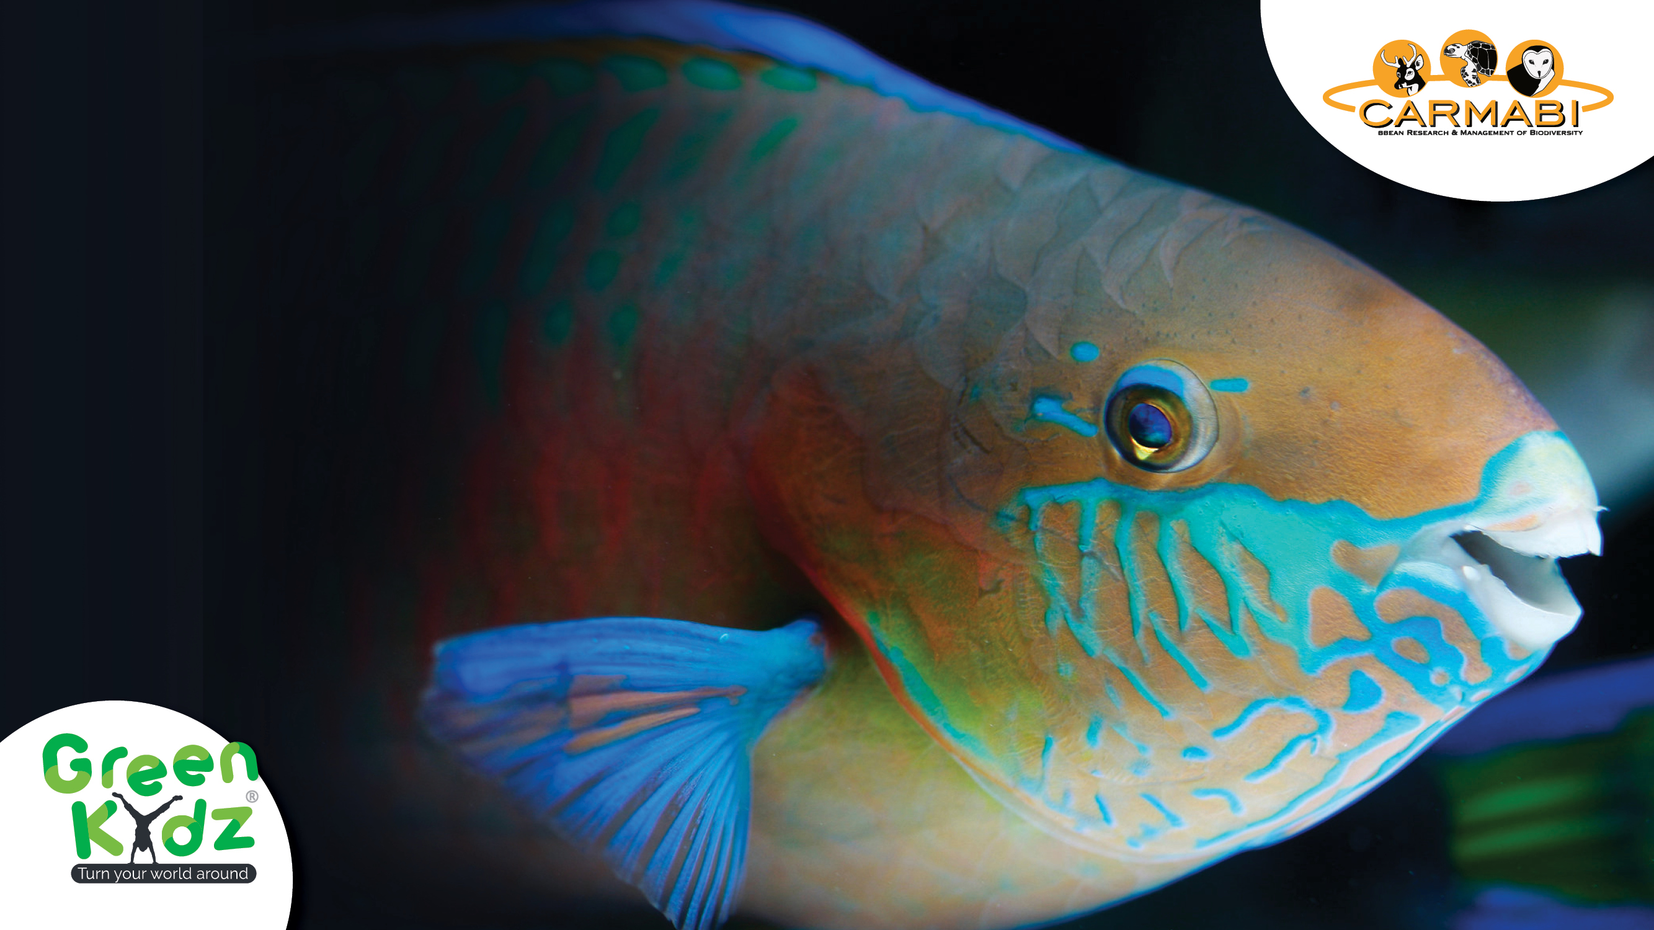
Piskamentu eksesivo
Por ehèmpel, ora piskadónan kue tur e gutunan, limanan riba e ref por krese libremente i nan lo tapa tur e koral. E ora ei e koralnan no ta haña sufisiente lus di solo mas, i nan ta muri.

Slide 16
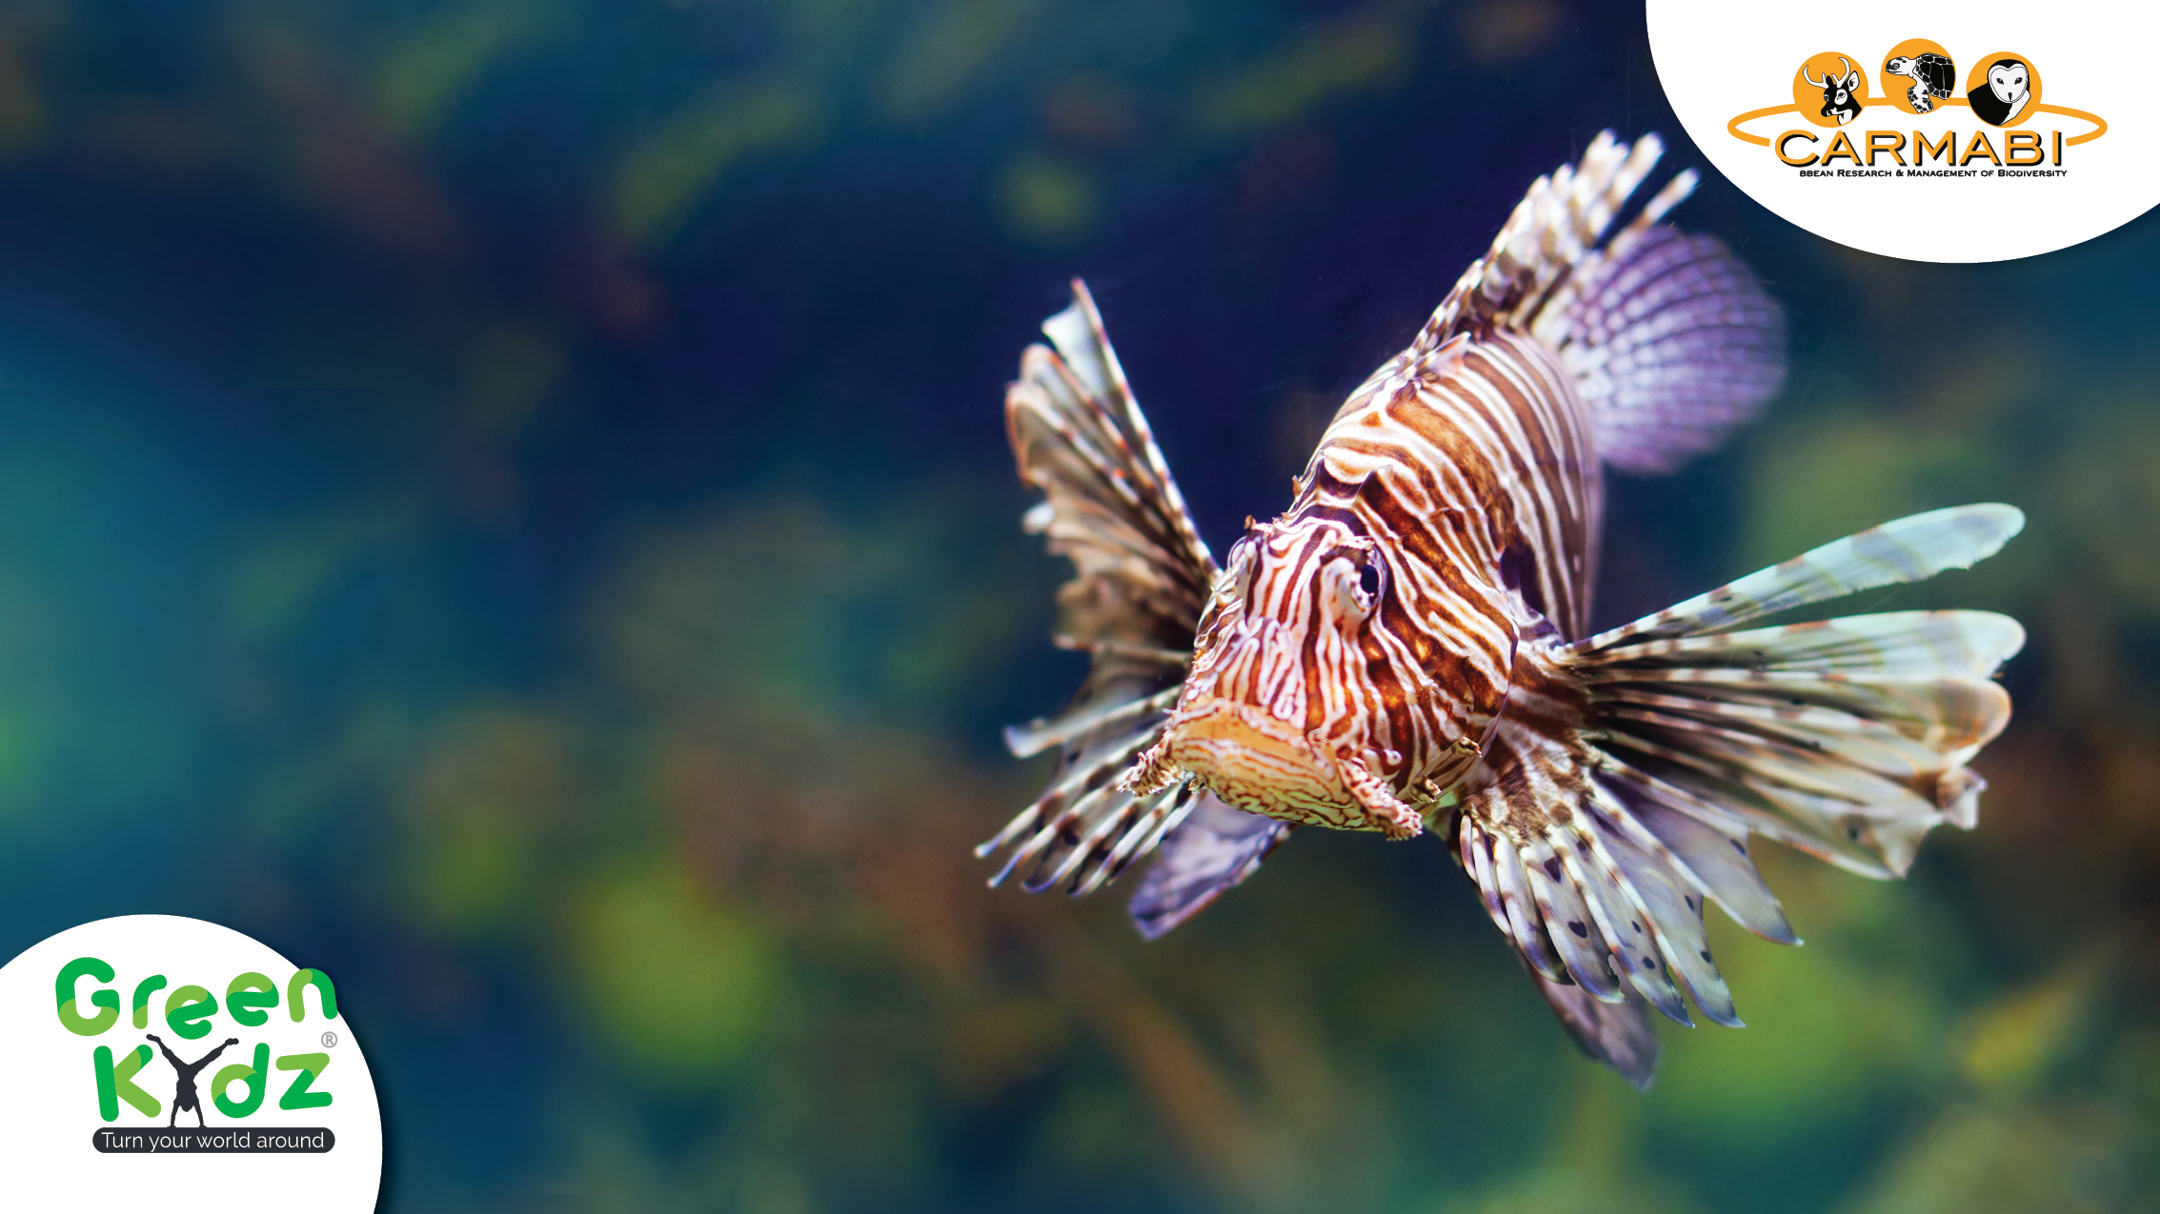
Oumento di piskánan eksótiko
Pa motibu di e oumento di piskánan eksótiko ku normalmente no ta eksistí den nos laman, manera por ehèmpel e lionfish, e kantidat di piskánan lokal riba e ref ta baha.
Lionfish ta kome nan tur, i pa kolmo e lionfish mes no tin enemigu natural den nos laman.

Slide 17
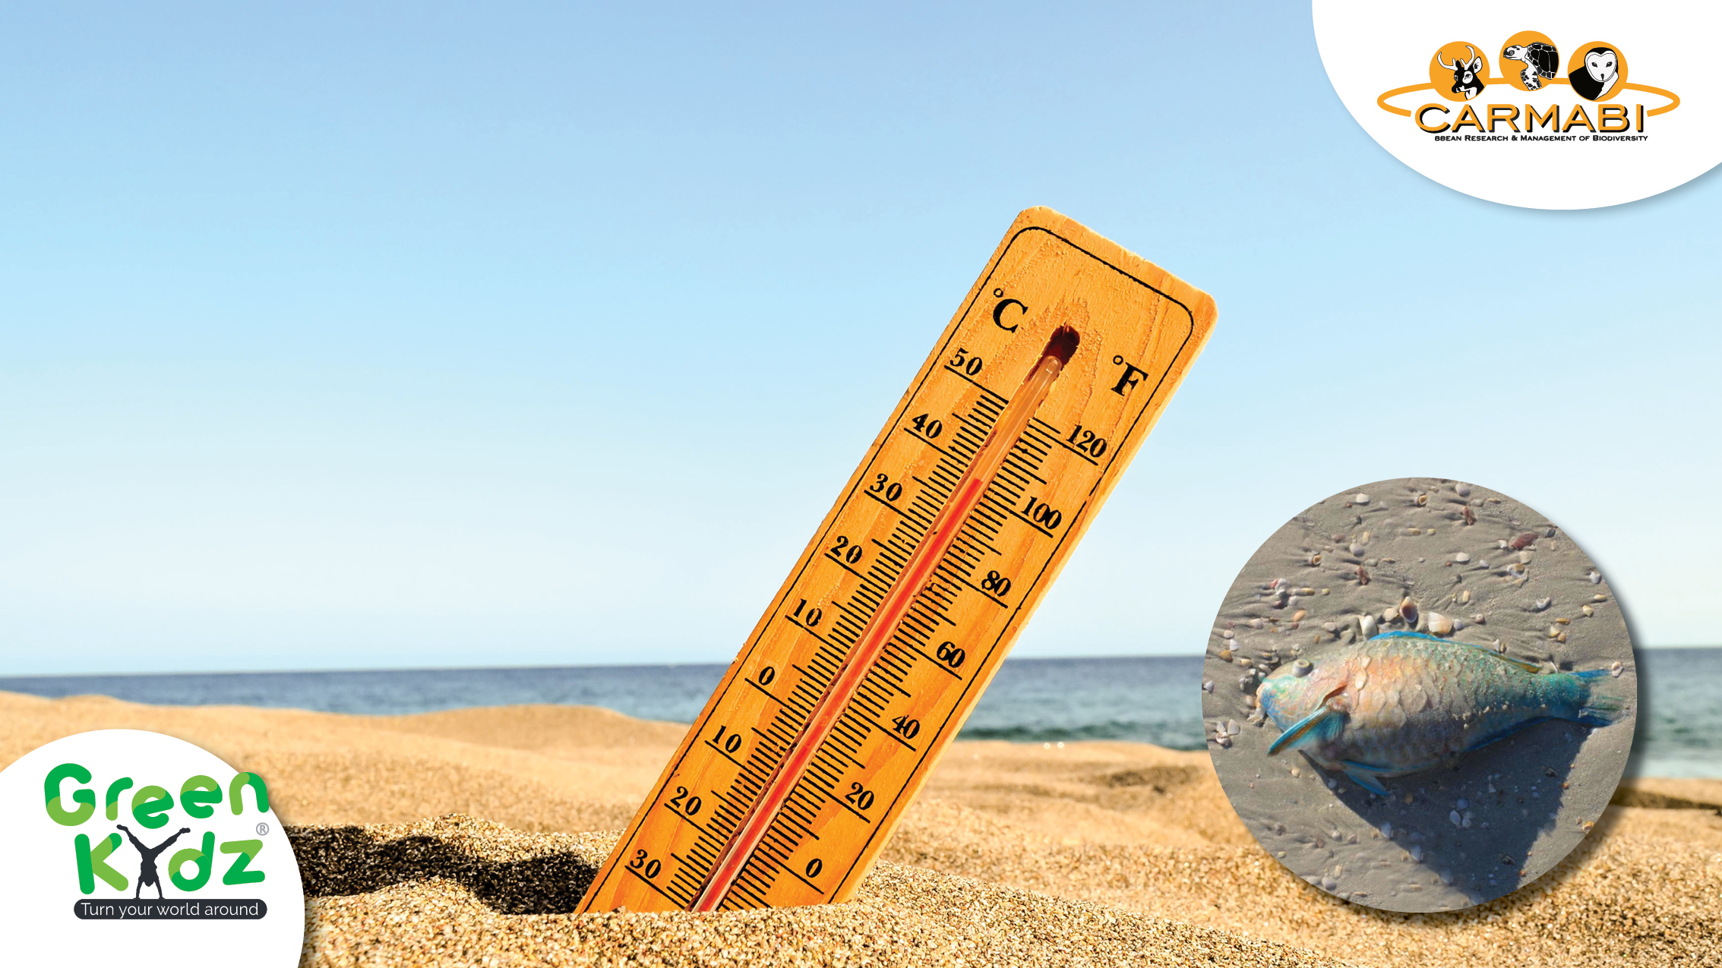
Subida di temperatura di laman
Temperatura di mundu ta subiendo poko poko, i konsekuentemente e temperatura di laman tambe ta subiendo.
Esaki ta pone ku koralnan ta haña nan mes bou di strès, i nan ta deshasí di nan zoosantelanan.
Nan ta pèrdè nan bunita kolónan i nan ta bira kompletamente blanku. Esaki nos ta yama blikiamentu di koral (Coral Bleaching)
Pero mas importante, sin e zoosantelanan e koralnan no ta haña e supstansianan nutritivo ku e zoosantelanan ta proveé.
Si esaki ta dura demasiado tempu, e koralnan lo muri.

Slide 18
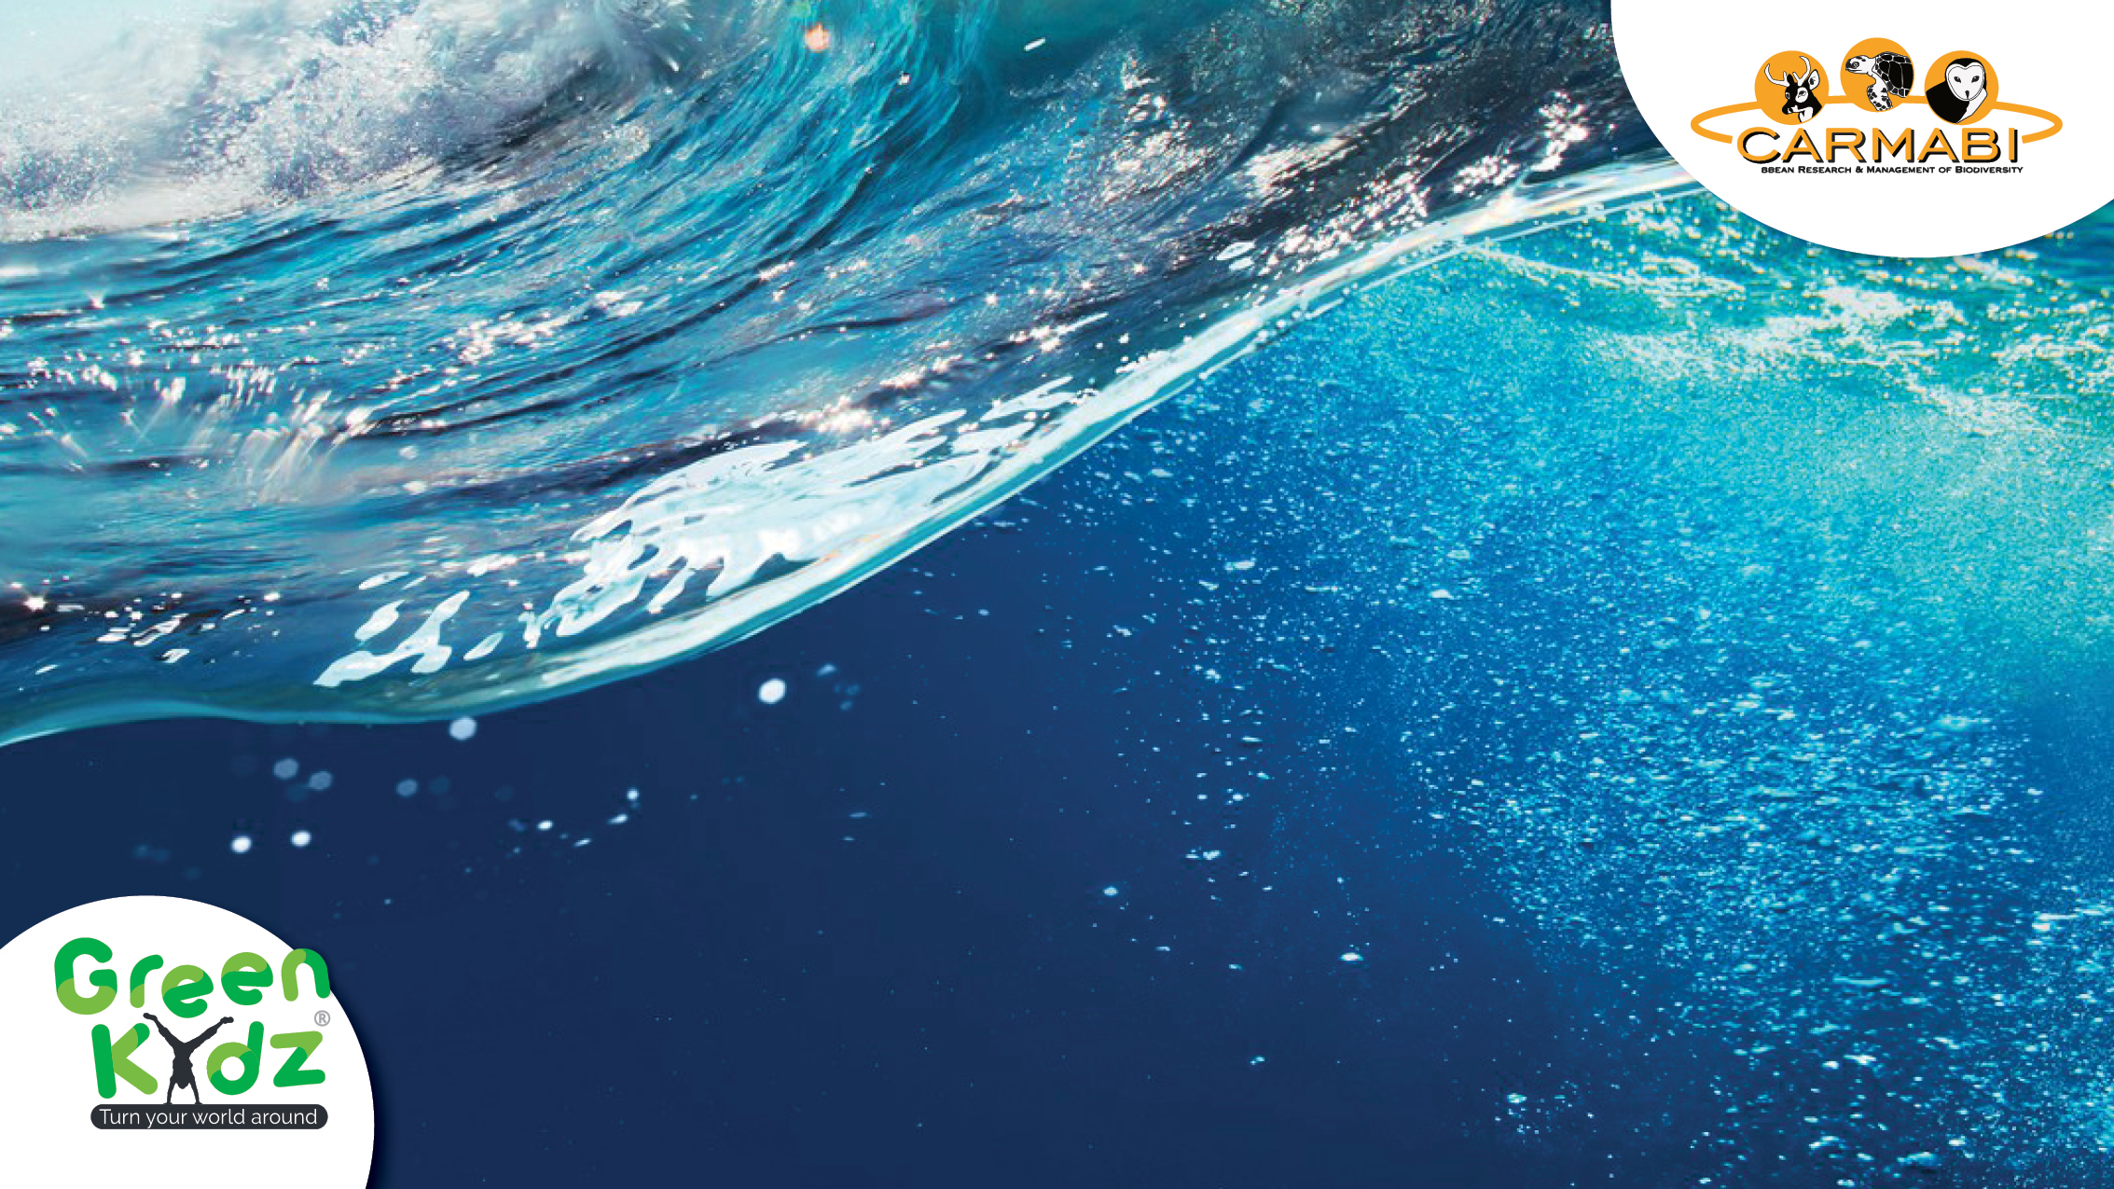
Subida di e nivel di laman
Subida di e nivel di laman ta pone ku koralnan ku ta krese den fondo di laman lo keda situá mas i mas hundu bou di awa. P’esei nan ta haña ménos lus di solo, i dor di esaki nan lo krese ménos bon.

Slide 19
Kiko ta kosnan ku ta menasá nos ref di koral?
Akibou nos ta ripití tur e menasanan pa e ref atrobe:
Pa medio di tormentanan i orkan, pero nan ta prosesonan natural ku ta parti di nos sistema natural.
Pa medio di hende ku ta subi e ref sin kuidou i daña e koral, manera kapitan di boto òf sambuyadó.
Pa medio di aksidente ku barku i plataforma, manera a sosodé durante konstrukshon di e di dos megapier.
Pa medio di piskamentu eksesivo i espsienan eksótiko ku ta establesé nan mes den nos awanan. Esaki ta kousa un redukshon di piskánan lokal riba e ref, i p’esei e biodiversidat di e ref tambe ta baha.
Pa medio di sushi i awa di riolering, kual ta wòrdu deshasí den laman i ta polushoná nos awa pa asina sofoká e koralnan.
Pa medio di e subida di temperatura di laman, ku ta pone ku e koral ta blikia (Coral Bleaching).
Pa medio di subida di e nivel di laman, ku ta pone ku koralnan ta keda situá mas i mas hundu den laman i ta haña ménos i ménos lus di solo.

Slide 20
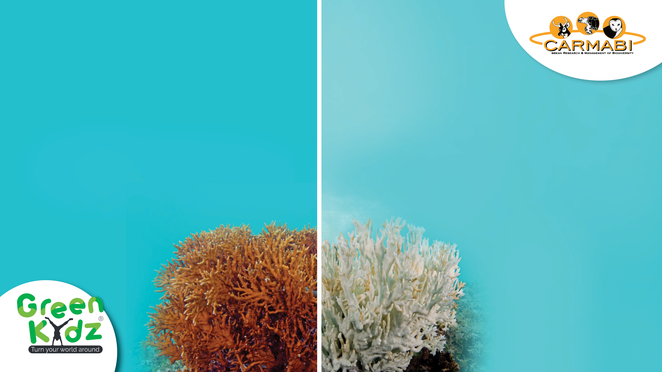
Kiko ta e menasanan pa nos ref di koral?
Manera bo por mira no ta solamente 1 kos ku ta pone ku koral na Kòrsou i na otro parti di mundu ta den mal estado.
E ta un kombinashon di diferente faktor ku nos por trata di resolvé!

Slide 21
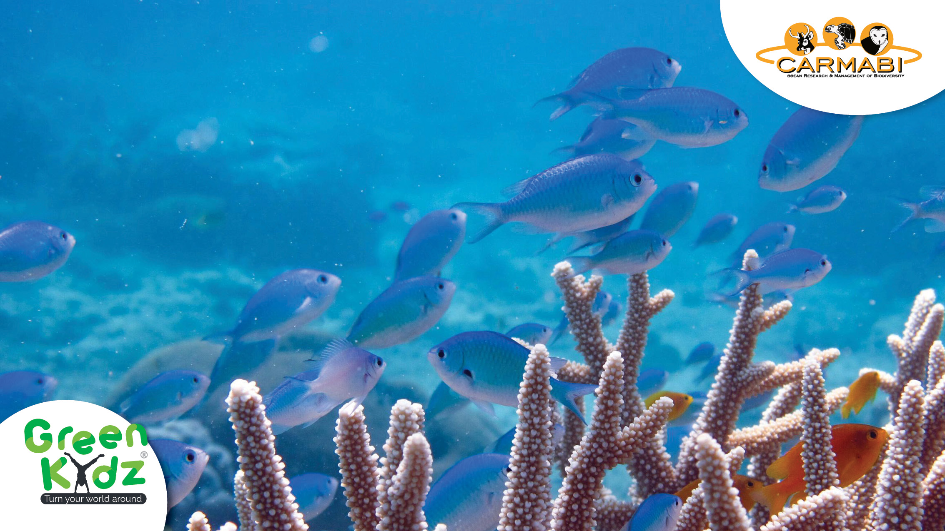
Kiko nos por hasi komo país Kòrsou pa protehá nos ref di koral?
Imaginá ku abo ta promé minister
...
Kiko abo lo hasi pa solushoná e siguiente problemanan?
Sushi i awa di riolering
Piskamentu eksesivo
Piskánan eksótiko
Botonan ku ta ankra den koral
Barku i plataforma ku ta kousa aksidente

Slide 22
Kon nos por sigui protehá nos ref di koral?
Reef Protection (protekshon)
Coral Restoration (restorashon)
Coral Spawning (reprodukshon)
Nos por establesé parkenan supmarino, kaminda no mag di piska òf ankra (Reef Protection).
Nos por kria pidanan di koral ku a kibra for di e kolonia (Coral Restoration).
Nos por studia reprodukshon (seksual) di koral i nos por stimulá esaki (Coral Spawning).

Slide 23
Reef Protection (protekshon)
Nos por protehá nos refnan di koral dor di pèrkurá ku tin sierto área kaminda boto no mag ankra i kaminda piskadónan no mag piska.
E áreanan aki nos ta yama Marine Protected Areas (MPA’s).

Slide 24
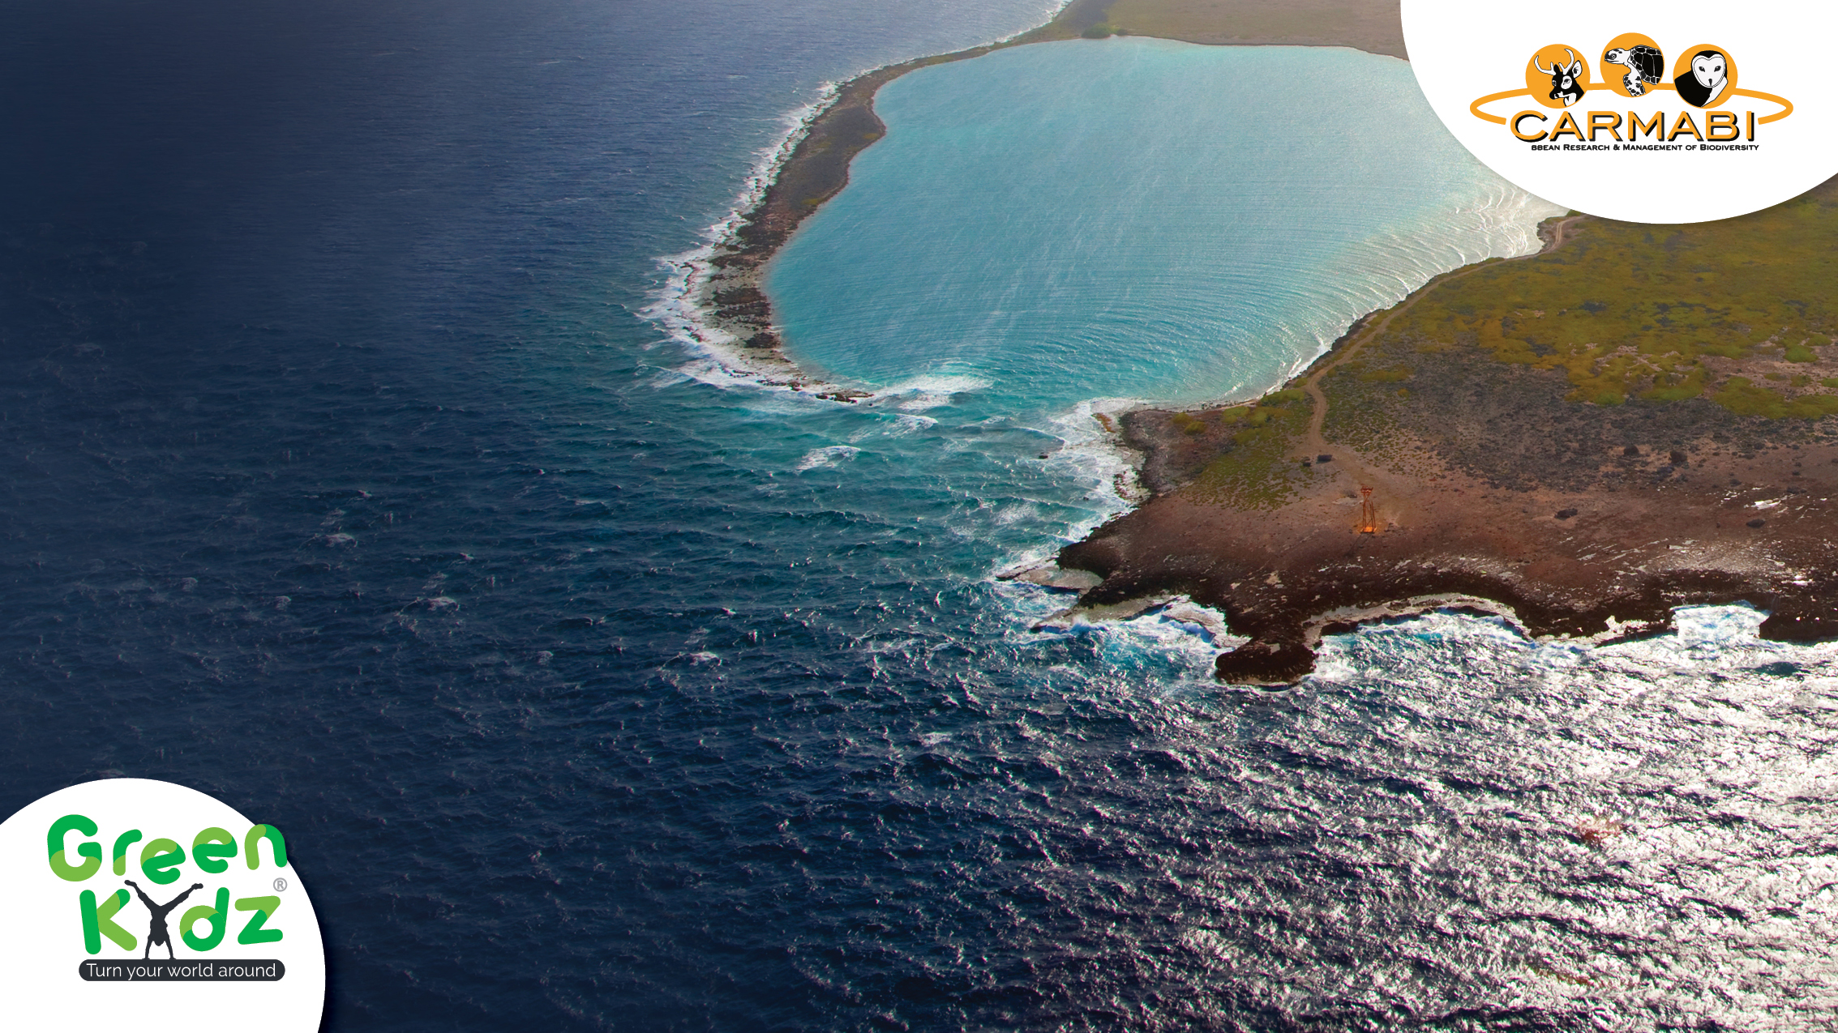
Reef Protection (protekshon)
Ostpùnt
Marine Protected Area
Parke supmarino protehá
Serka di Ostpùnt tin algun ref di koral masha bunita mes.
Kòrsou ta bai protehá e área aki pa medio di establesementu di un parke supmarino (Marine Protected Area)
Den e parke supmarino aki bo no tin mag di piska, i boto no tin mag di ankra einan tampoko.
Asina nos ta hasi sigur ku e koral no ta sufri daño.

Slide 25
Reef Protection
Oostpunt
Marine Protected Area
Beschermd onderwaterpark
Piskánan chikitu lo tin un ambiente sigur kaminda nan por krese bira adulto, kual e ref di koral mester di dje pa keda un sistema ekológiko salú.

Slide 26
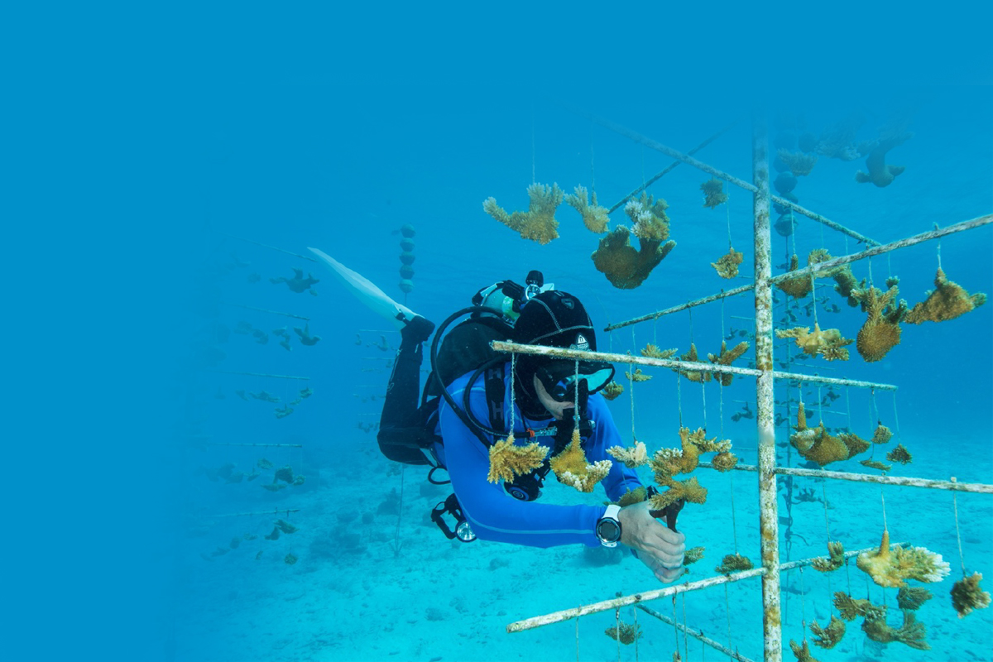
Coral Restoration (restorashon)
Meskos ku mata, koral tambe por reprodusí di un forma aseksual.
Ora un pida koral ta kibra i koriente di laman ta hib’é otro kaminda, e pida koral aki por sigui krese.
Hende por kolektá e pidanan koral ku a kibra i hiba nan na un lugá sigur. Einan nan por sigui krese bira kolonia nobo den un ambiente protehá. Nos ta yama esaki Coral Restoration.

Slide 27
Coral Restoration (restorashon)
Asina nos por kria koral nobo den áreanan kaminda e ref di koral ta dañá. Na Kòrsou esaki ya kaba ta pasando na diferente lugá.
Nos bunita refnan di koral ta atraé hopi turista.
Hotèl i skolnan pa sambuyá ke pa e turistanan aki por keda gosa i disfrutá di nos koral.
Ta p’esei mas i mas hotèl i skol pa sambuyá ta partisipá den proyektonan di restorashon di koral via di Coral Restoration Foundation

Slide 28
Nan ta kologá pidanan di koral kachu di biná i koral kachu grandi den un struktura speshal bou di awa. E struktura aki ta situá den un ambiente sigur serka di hotèl Baoase, i aki den e pidanan di koral por sigui krese bira grandi.
https://www.youtube.com/watch?v=7TxV3QNipAw
Den e vidio aki bo por mira kon sambuyadónan di Coral Restoration Foundation na Kòrsou ta trahando.

Slide 29
Coral Spawning (reprodukshon)
Si nos ke protehá e refnan di koral i tene nan salú, ta importante ku e koralnan tambe ta reprodusí di un forma seksual.
Meskos ku den kaso di hende mester di sèlnan di reprodukshon: spèrma i webu.
Reprodukshon seksual ta pone ku un populashon di koral salú i ku hopi variedat genétiko por desaroyá.

Slide 30
Coral Spawning (reprodukshon)
Den laboratorio > Den laman
Sèlnan di reprodukshon di koral
Larvanan di koral
Polipnan di koral
Kolonianan di koral
Den laboratorionan di Carmabi i Secore, sientífikonan ta studiando reprodukshon seksual di koral.

Slide 31
Coral Spawning (reprodukshon)
Nan ta fangu sèlnan di reprodukshon di koral den laman i ta hiba esakinan pa laboratorio, kaminda nan ta kria e sèlnan aki, pa nan desaroyá den larvanan di koral nobo.
Despues e larvanan aki ta sigui krese bira polipnan di koral. Finalmente, nan ta debolbé e polipnan aki bèk den laman, kaminda nan ta sigui krese i forma kolonianan di koral nobo.

Slide 32
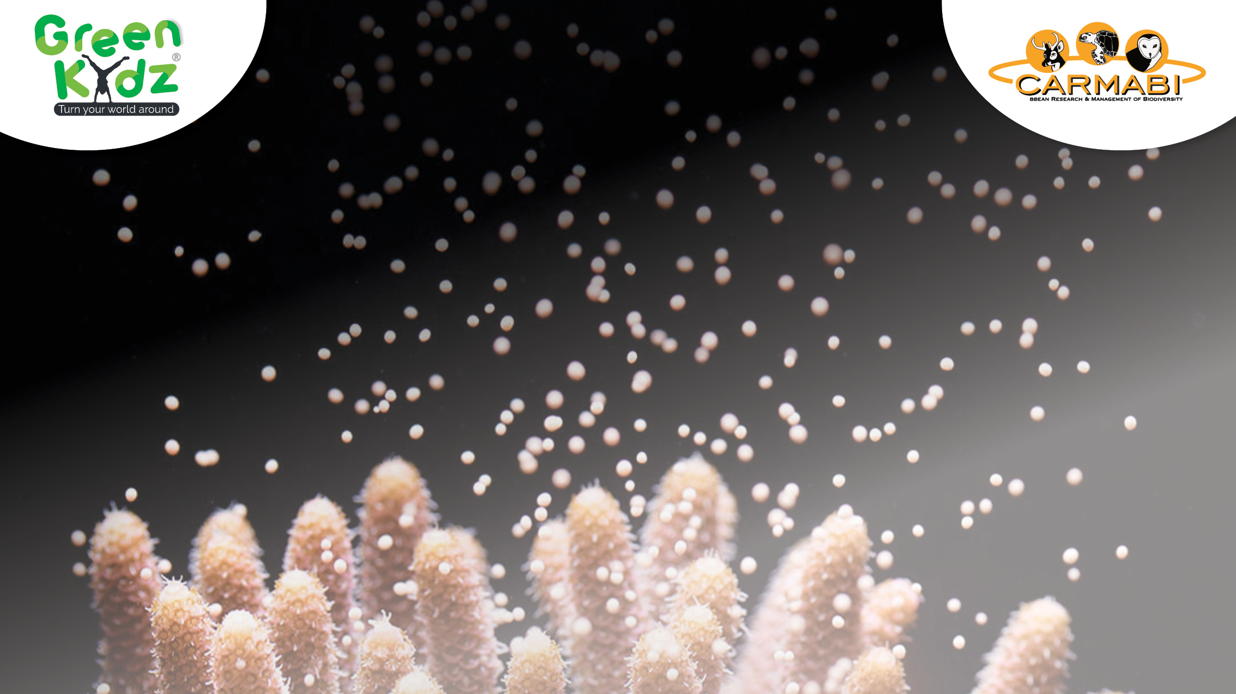
Wat gebeurt er in een koralenlaboratorium?
Den e vidio aki bo por mira kon sientífikonan ta fangu sèlnan di reprodukshon di koral den un saku speshal pa hiba nan pa e laboratorio di koral.
Akinan bo por mira kon sientífikonan ta kria larvanan di koral den e laboratorio.

Slide 33
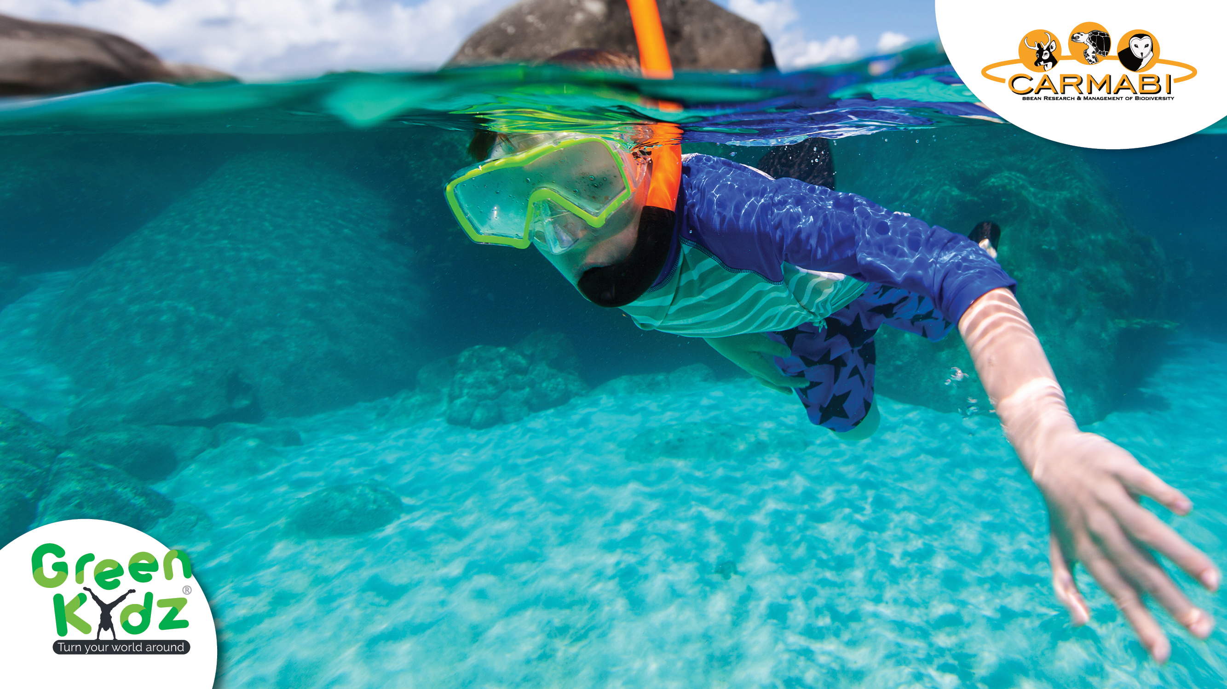
Abo ta disfrutá di e ref di koral?
Kiko bo mester pa snòrkel riba e ref di koral?

Slide 34
,
A yega tempu pa e kantika di koral...

Slide 35
E kantika di koral
Instrukshon pa dosente
Laga e muchanan forma duo i laga nan skucha e kantika na ingles aki bon.
Duna nan un tarea di skucha ku nan mester deliberá despues di e kantika.
Tarea di skucha pa e muchanan:
Over di kiko e kantika ta bai?
Kiko e kantika ta kontabu tokante di koral?
Kiko bo no mester hasi si bo ke protehá koral?
Despues di e kantika laga e muchanan deliberá e kontestanan huntu pa 10 minüt máksimo.
Diskutí e tarea i e kontestanan klasikal, i toka e kantika un biaha mas.
Bo tambe por puntra e muchanan pa skirbi un èkstra kuplèt pa e kantika na papiamentu òf hulandes.

Slide 36
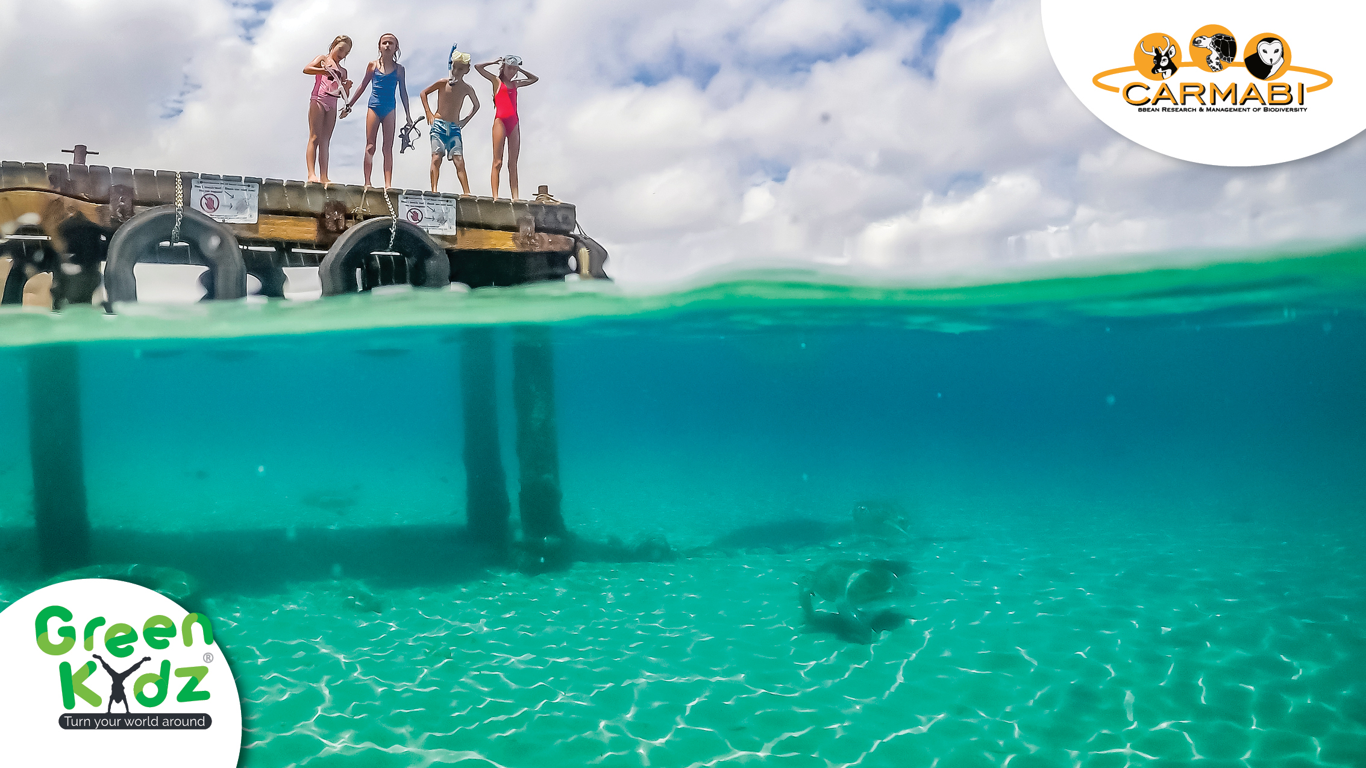
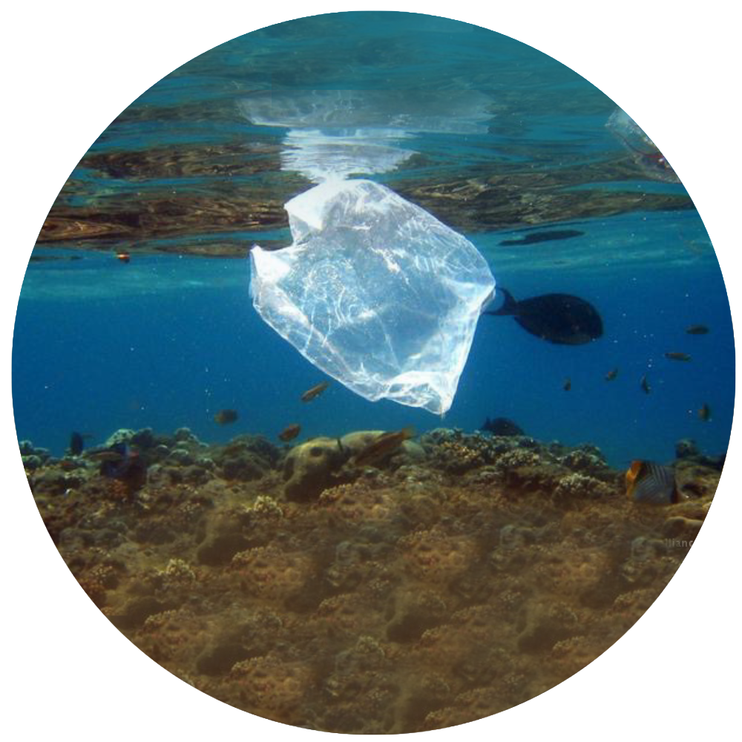
Kiko ta pasa si bo mishi ku koral, òf si bo laga atras sushi den laman?

Slide 37
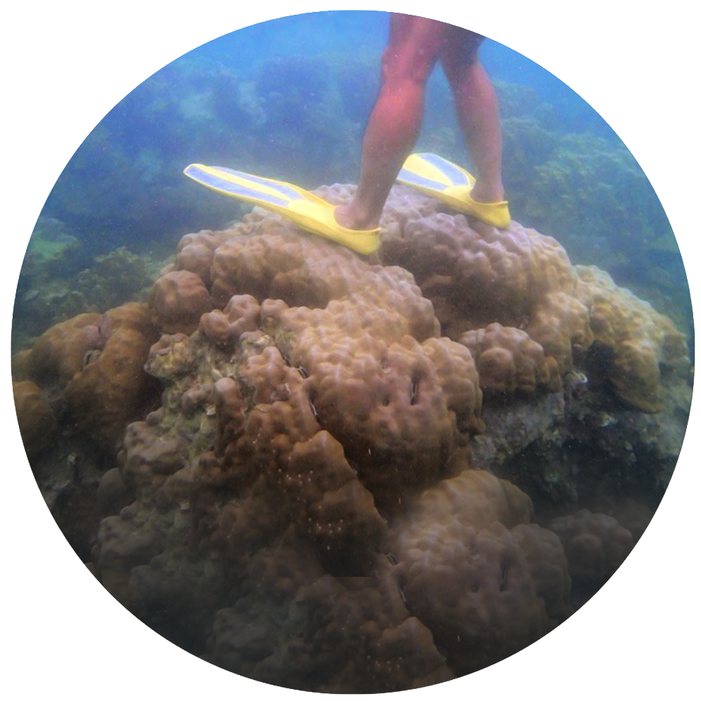
Kiko ta pasa si bo mishi ku koral, òf si bo laga atras sushi den laman?

Slide 38
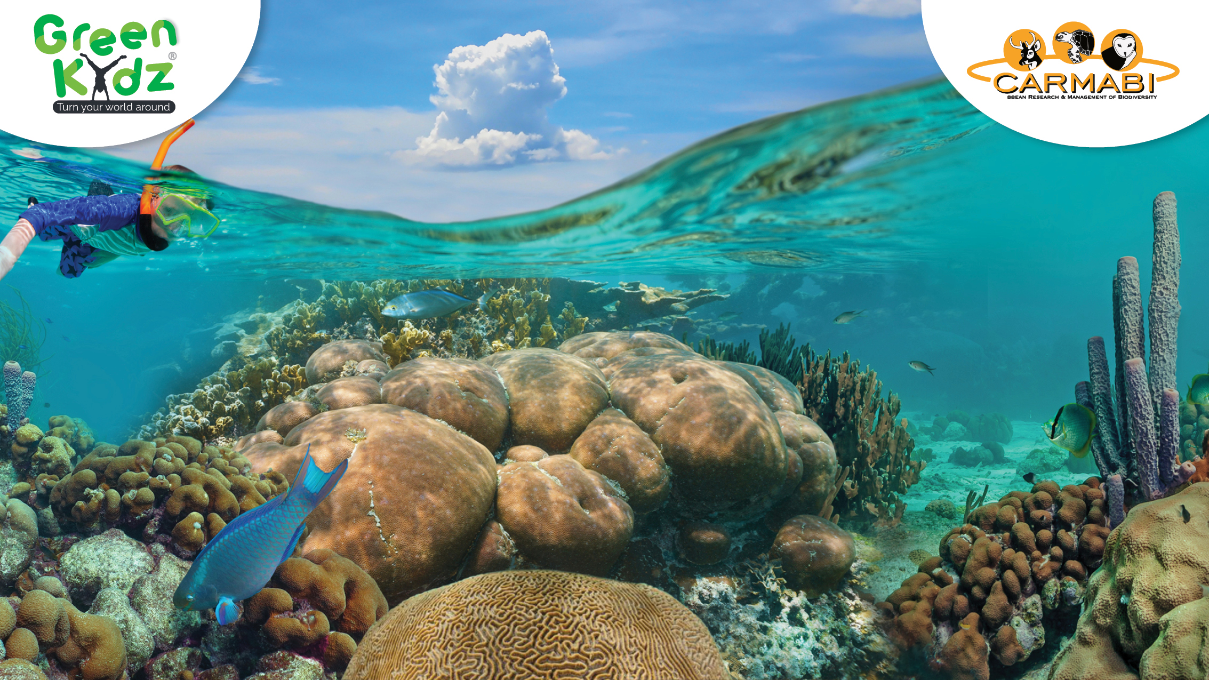
E ora ei bo ta hasi hopi daño!

Slide 39
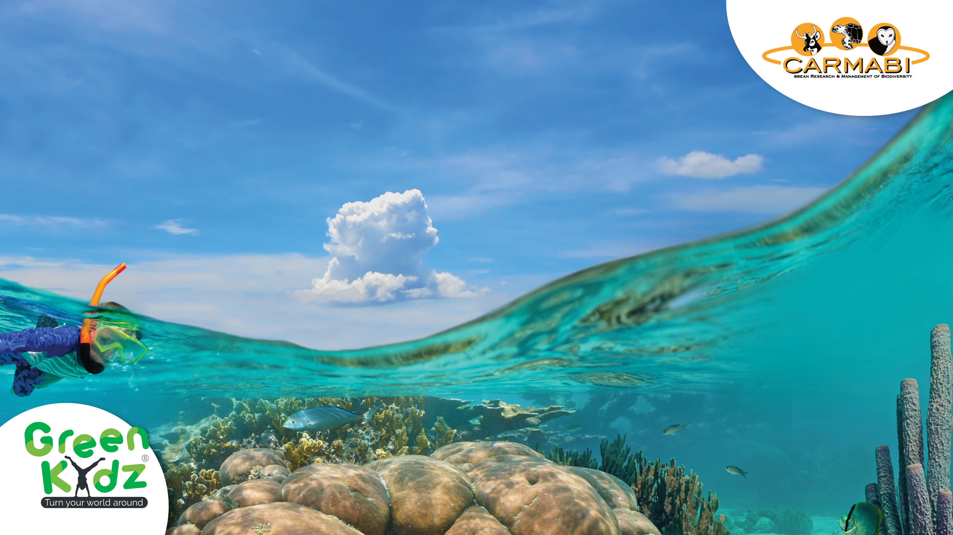
E kapa fini parti mas haltu di e koral ta konsistí di polipnan di koral bibu chikititu.
Ora bo mishi ku e polipnan aki, nan ta plècha fásil.
I ora bo tapa sofoká e polipnan ku sushi nan lo muri tambi.

Slide 40
Coral Heroes, lès 4
Kwes di koral

Slide 41
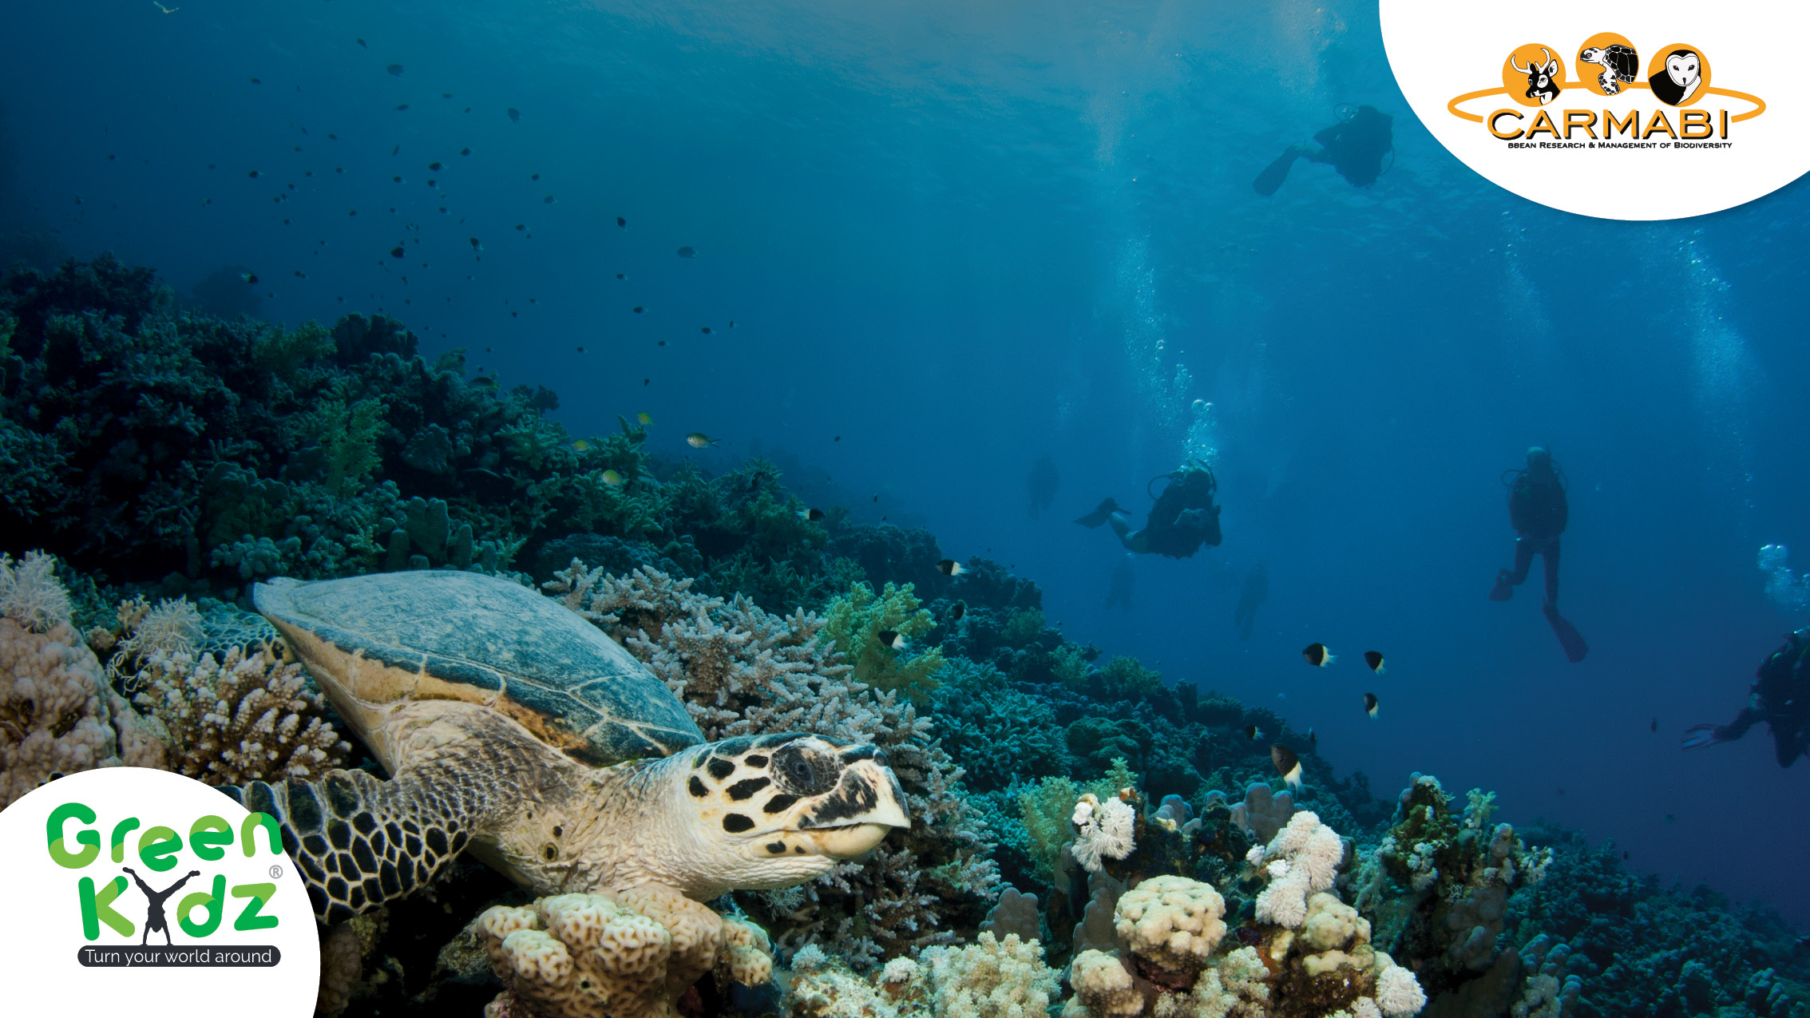
26. Kua bestia di laman bo no ta haña na Kòrsou?
Dòlfein.
Kachó di awa.
Turtuga di laman.
Tribon.

Slide 42
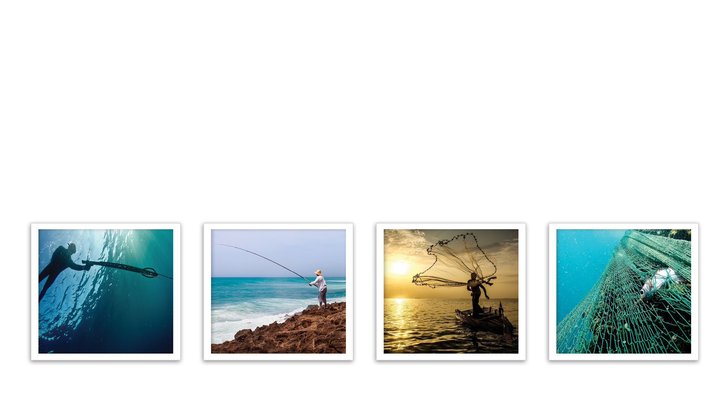
27. Kua ta e dos kosnan Kòrsou no ta pèrmiti?
Plachi 1 (piska ku harpun) i plachi 4 (piska ku reda di horka)
Plachi 2 (piska ku liña) i plachi 3 (piska ku tarai)
Plachi 1 (piska ku harpun) i plachi 2 (reda di piská)
Plachi 2 (piska ku liña) i plachi 4 (piska ku reda di horka)
1
2
3
4

Slide 43
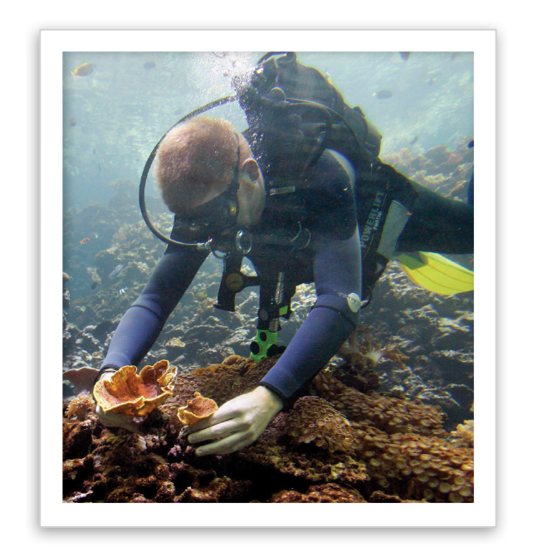
28. Dikon bo no por mishi ku un koral?
Paso e koral ta blikia (Coral Bleaching).
Paso e koral ta bira malu i e ta muri.
Paso e koral ta hinkabu ku su tenglanan.
Paso e koral no ta haña oksígeno i e ta stek.

Slide 44
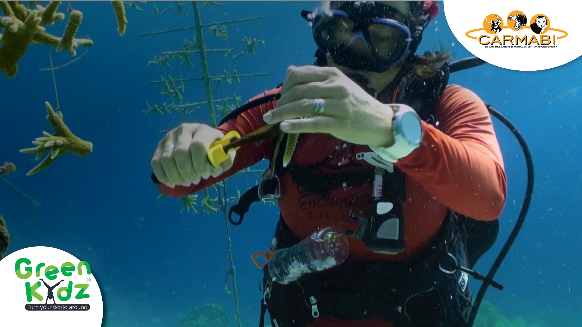
29. Kiko ta pasando akinan ku e koral?
Coral spawning (E koral ta prokreá den un manera seksual).
Coral bleaching (E koral ta blikia).
Coral restoration (E koral ta rekuperá).
Coral fishing (Hendenan ta piska banda di e koral).

Slide 45
30. Kon nos por protehá nos ref di koral?
Pa medio di piska.
Pa medio di depositá awa shushi den laman.
Pa medio di mishi ku e koralnan ora bo ta landando.
Pa medio di limpia shushi ku ta zueif, prome ku e drenta laman.

Slide 46
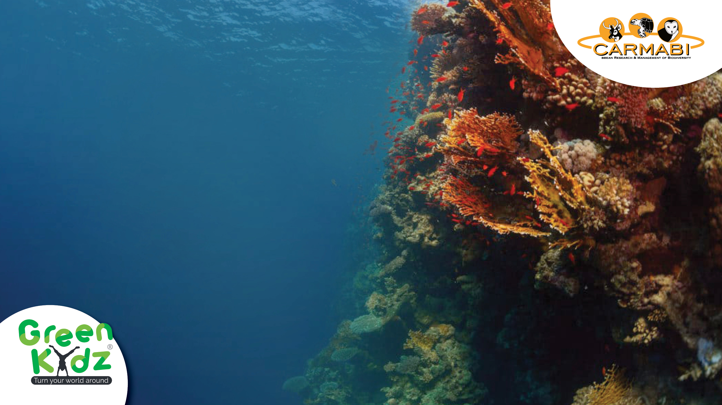
31. Kon a konstrui nos ref di koral?
E piskadónan.
E polipnan di koral.
E bestia di laman ku ta biba den e koral.
E ref di koral ta di piedra, niun hende a konstrui esaki.

Slide 47
32. Kiko bo no tin mester ora bo ta bai snorkel?
Bo tin mester di un brel pa sambuyá
Bo tin mester di paña pa landa.
Bo tin mester un tanki di oksígeno.
Bo mester por sa landa.

Slide 48
Nos a yega na final di e seri di lès Coral Heroes
Awor bosnan sa hopi tokante nos ref di koral.
Dikon e ta importante...i kon bo por protehé!
Awor boso ta Coral Heroes di bèrdat.

Slide 49
Masha bon!

